Slide 1
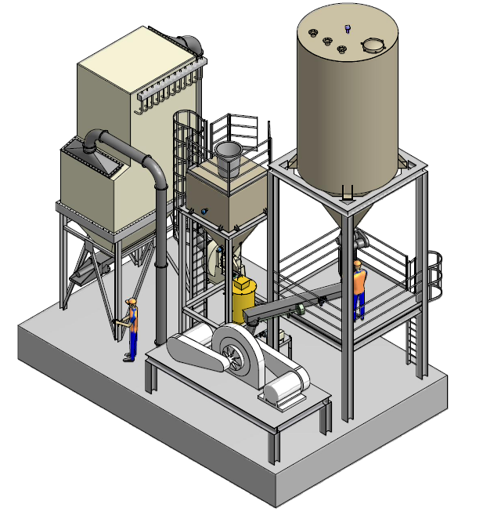
Presentazione del sistema di rivestimento Ecutec

Slide 2
Presentazione del sistema di rivestimento Ecutec
Il sistema di rivestimento ECUTEC è un impianto che permette il ricoprimento superficiale di qualsiasi tipo di polvere minerale con i più diversi additivi siano essi polimeri, acido stearico,ecc.

Slide 3
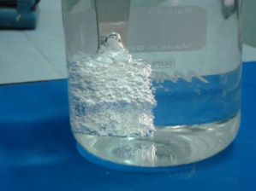
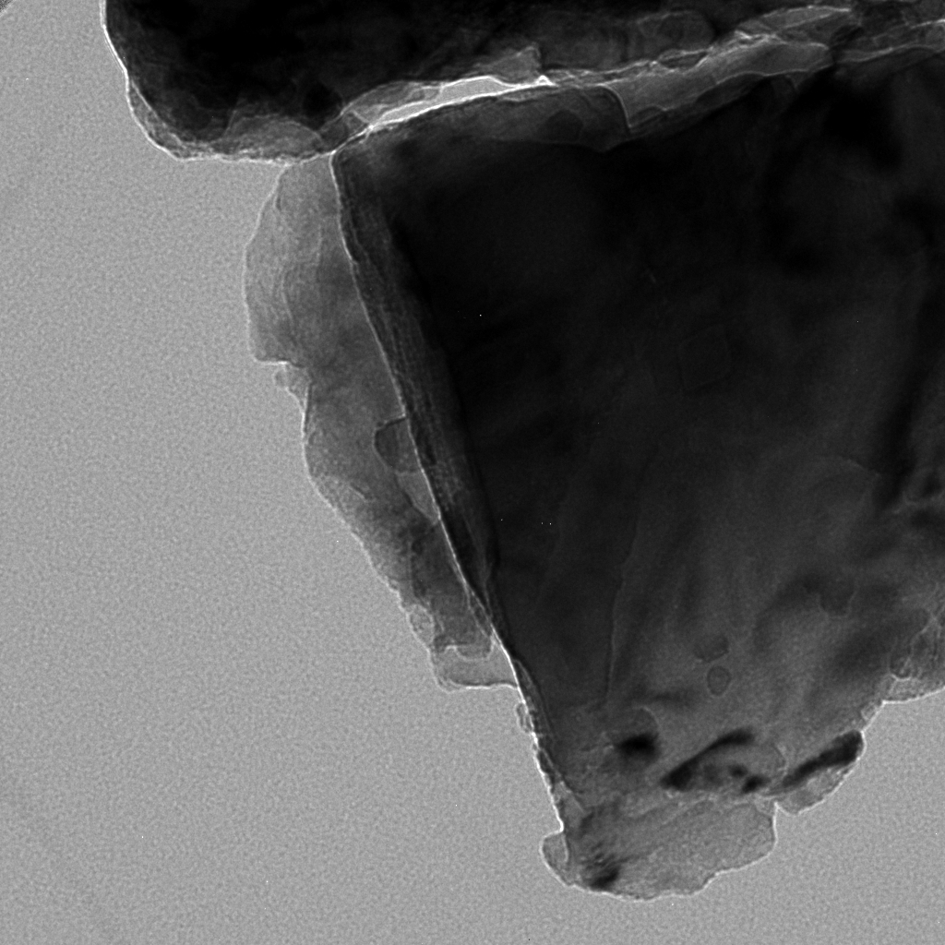
Presentazione del sistema di rivestimento Ecutec
L’applicazione più comune è il rivestimento di CaCO3 con acido stearico. Il rivestimento del carbonato di calcio macinato e selezionato nel range tra 3 e 45 My porta ad un notevole valore aggiunto dello stesso.
L’industria delle plastiche richiede il carbonato ricoperto per parecchie diverse applicazioni. Lo stesso vale per le cartiere.
Perfect CaCO3 Coated product
Coated CaCO3 in microscope

Slide 4
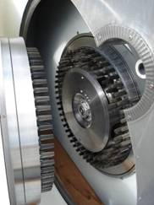
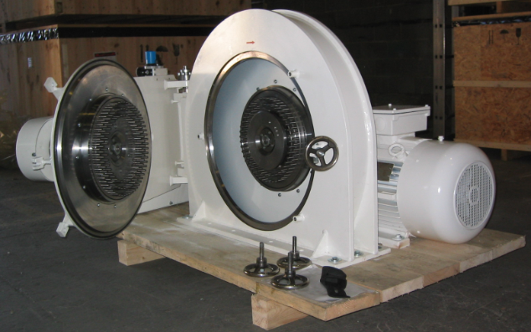
Presentazione del sistema di rivestimento Ecutec
Il sistema ECUTEC Coating Systems utilizza un mulino a pioli SMW capace di indurre elevate sollecitazioni di taglio ed ottenere il più efficace effetto disagglomerante.
Le produttività tipiche dei diversi modelli di mulino a pioli sono le seguenti:
SMW40 1 - 2 t/h
SMW63 3 – 5 t/h
SMW84 7 – 9 t/h
SMW40 Pin Mill
Pin wheels detail

Slide 5
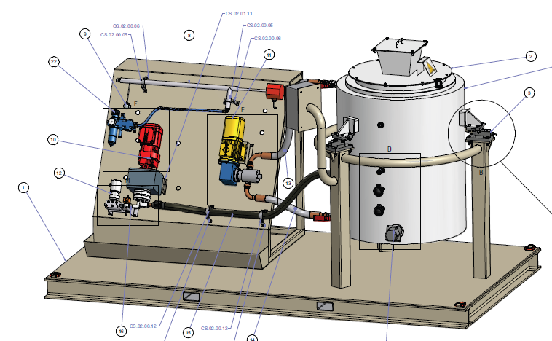
Presentazione del sistema di rivestimento Ecutec
Il prodotto viene omogeinizzato con l’additivo liquido/disciolto ed una delle caratteristiche del ns. Impianto è che non risulta necessario un ulteriore passaggio del prodotto rivestito attraverso il separatore .La formazione di agglomerati viene evitata con il raffreddamento del rivestito a valle del mulino a pioli per solidificare il più rapidamente possibile l’acido stearico.
Melting unit for Stearic Acid

Slide 6
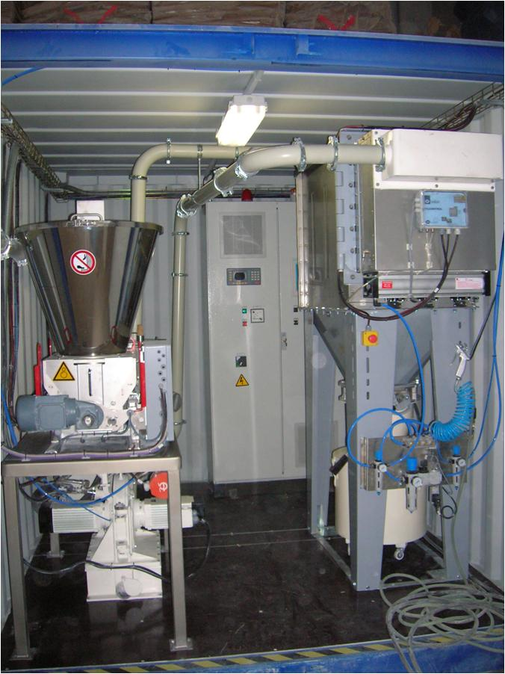
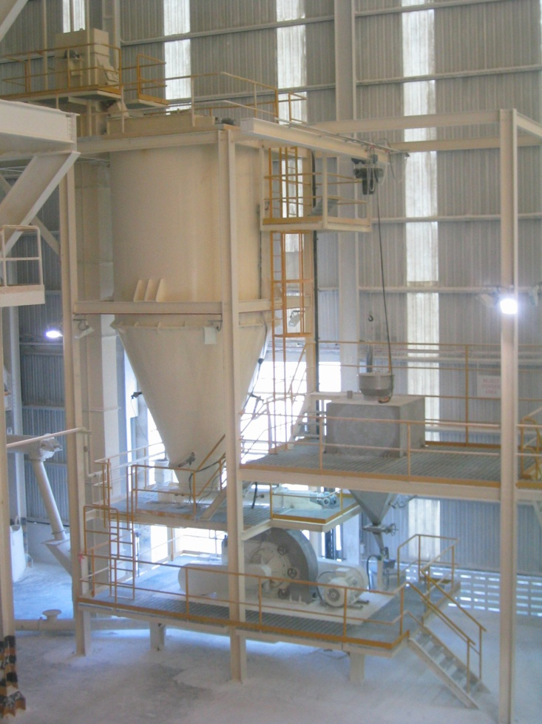
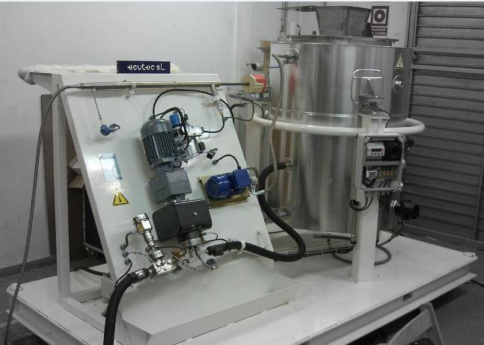
Presentazione del sistema di rivestimento Ecutec
Laboratorio per i TEST di rivestimento a Barcelona
Unità di liquefazione del ricoprente
Impianto completo di rivestimento
Notes:
6

Slide 7
Ecutec Barcelona, S.L.
a Business Unit of M-I SWACO
Gran Via Corts Catalanes 701 3r 1a A
E-08013 Barcelona Spain
www.ecutec.eu
Per l’ ITALIA
ALMOIT s.r.l.
Massimo/Francesco Adorni
+ 39 035 230368
email: info@almoit.com
Joe Röttle
Global Sales Manager
phone: +34 93 24 777 00
email: j.roettle@ecutec.eu

